Slide 1

МБДОУ д/с № 5»Родничок» комбинированного вида с. Сарыг-Сеп
Дистанционное обучение
8 неделя (с 21 по 27 октября 2024 г.)
Подготовительная к школе группа
(6 - 7 лет)
Тема: «Музыкальное изображение животных »
Выполнил: музыкальный руководитель Трегубова В.В.

Slide 2
Уважаемые родители!
Во время деятельности с ребенком
сделайте, пожалуйста, фотографии.
Отправить фотографии можно в группу в вайбер или лично вашему воспитателю.

Slide 3
Сегодня мы поговорим о птицах и животных. Каких птиц ты знаешь? А каких зверей? А как называется место, где собраны разные животные? Правильно, это зоопарк.
Зоопарк
Сегодня праздник у меня,
Весёлый день.
Я еду с папой в зоопарк –
И мне не лень.
Там львы, и тигры, и слоны,
Там бегемот.
Там обезьяны и моржы,
Там дикий кот.
Они приехали туда
Из разных стран,
Где есть пустыни, горы, тундра,
Океан.
Пускай зоопарк станет домом
Для всяких, для всяких зверей.
Пускай зоопарк будет чудом
Для взрослых и детей.

Slide 4
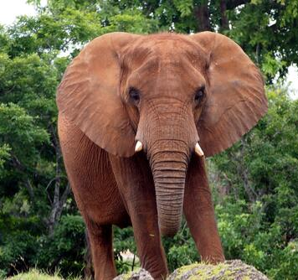
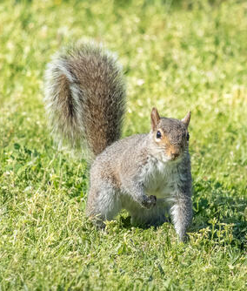
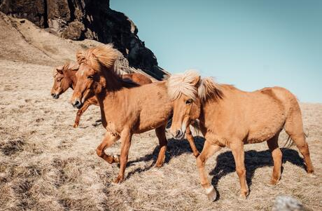
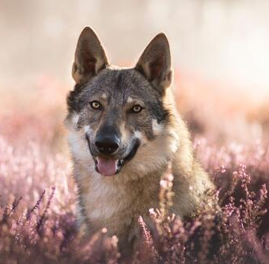
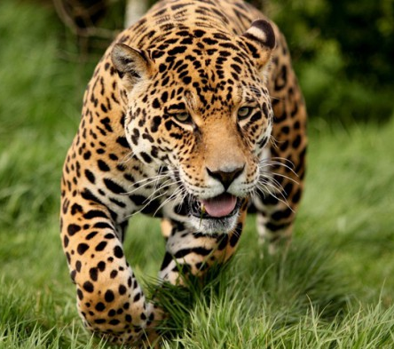
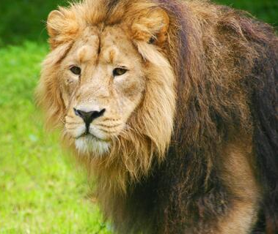
Какие животные упоминаются в этом стихотворении? Из каких мест их привезли в зоопарк? Перед тобой иллюстрации с изображением птиц и зверей. Какие тебе уже знакомы? Назови их.

Slide 5
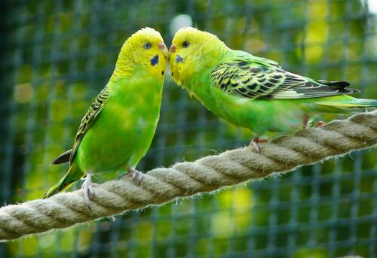
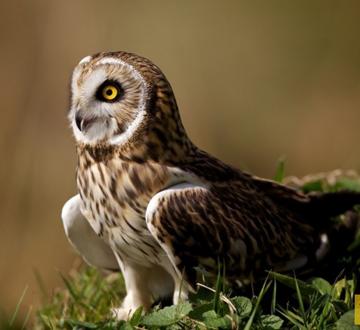
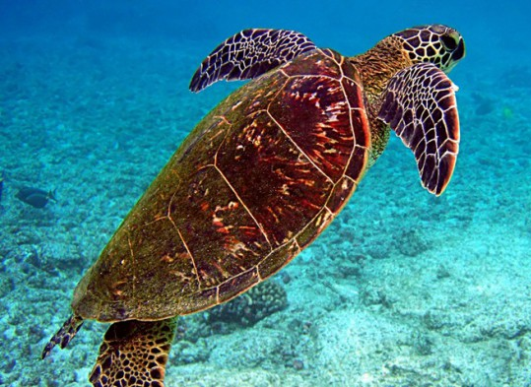
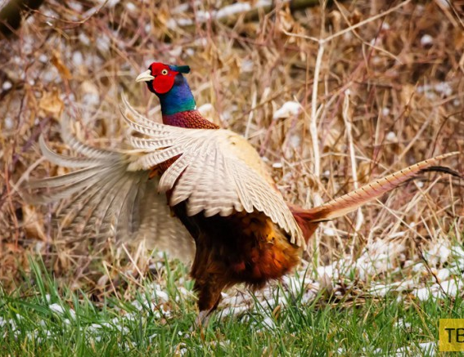

Slide 6

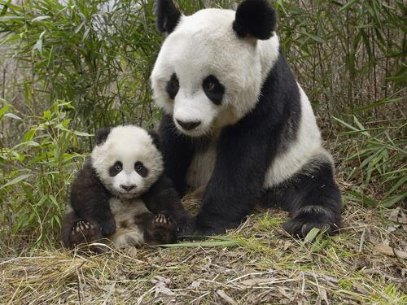
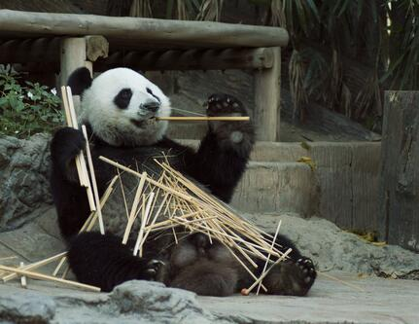
Послушай песню
«Зоопарк»

Slide 7
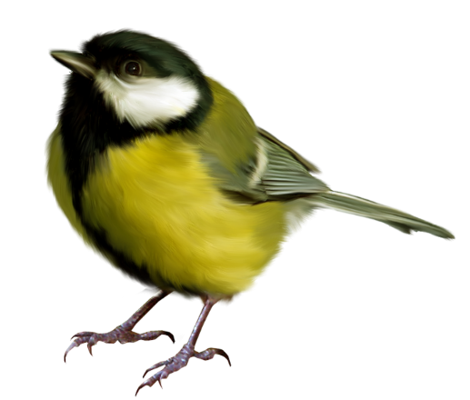
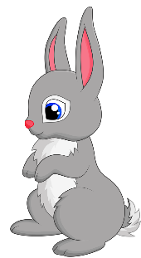
Сейчас ты будешь слушать небольшие музыкальные пьесы, музыка которых характерна для этих зверей и животных. Слушай музыку внимательно, постарайся догадаться, о ком она.
«Птички»
Почему ты думаешь, что это птички? Соответствует ли эта музыка образу подвижных, весёлых птичек?
«Зайчики»
Что изображает эта музыка? Какие движения удобно под неё выполнять? Какому зверьку она подходит?

Slide 8
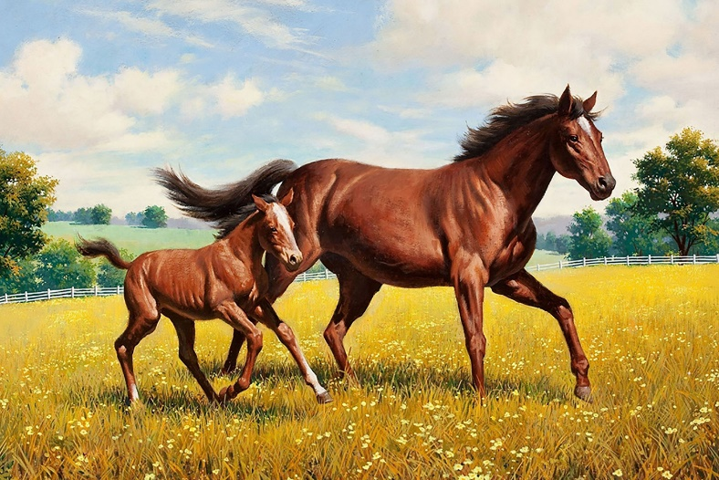
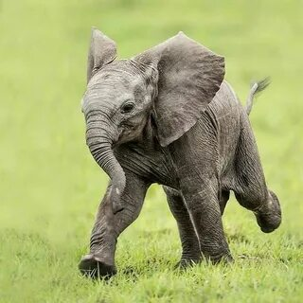
О каком животном рассказывает эта музыка? Почему ты так думаешь?
«Лошадка»
Какая эта музыка? О ком она? Почему ты так думаешь?
«Слон»

Slide 9
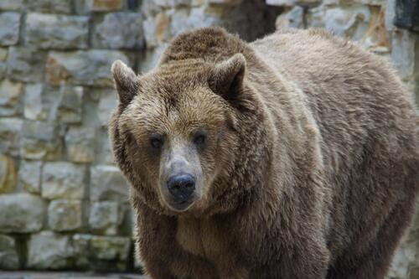
«Мишка»
Что можно сказать об этой музыке? Рисует ли она образ большого, неуклюжего, медлительного зверя?
Мы с тобой прослушали пять музыкальных характеристик – птичек, зайчиков, лошадки, слона и медведя. Подумай, кого ты хотел бы изобразить в движении? Подумал? А теперь изображай зверя или птицу. ( А вы, уважаемые родители, попытайтесь угадать, кого изображает ваш ребёнок).

Slide 10
Сегодня мы послушаем ещё одну песенку про очень симпатичного зверька – хомячка.
«Хомячок»
Как музыка передаёт образ хомячка?
Давай послушаем песенку ещё раз и будем подпевать припев. Его легко запомнить:
Хомячок, хомячок,
Добродушный толстячок.

Slide 11
Спасибо за внимание

